Slide 1
S12
▶ Abrir en Google Colab
Inferencia causal:
de la correlación a la decisión
Contrafactual, DAGs, DiD, PSM, del efecto a la decisión
Herramientas para la Ciencia de Datos, UPC, Facultad de Negocios
Notes:
GUION: Cerrar el bloque de técnicas separando CORRELACION de CAUSALIDAD. Promesa de la sesion: pasar de «que subio» a «que lo causo» y traducirlo en una decision con su incertidumbre. Se replican dos papers seminales (Card & Krueger 1994; LaLonde/NSW) y se lleva la causalidad al negocio con DoWhy. Metodo del deck: cada cifra se muestra contra su fuente y se LEE del Excel de resultados (fidelidad verificada). El boton «Abrir en Colab» va al cuaderno. [Jueves]

Slide 2




▶ Notebook, Índice, celda 0
MAPA DEL JUEVES — CAPÍTULOS 12.1 A 12.5
El jueves avanza en cinco capítulos
Capítulo 12.1
Capítulo 12.2
Capítulo 12.3
Capítulo 12.4 y 12.5
¿Por qué todo lo desarrollado en once semanas mide asociación y no causa?
¿Qué es un contrafactual?
¿Cómo se determinan las variables que deben controlarse?
¿Cómo se estima un efecto sin posibilidad de experimentar? ¿Se sostiene con datos reales? La réplica de Card y Krueger (1994)
Min 20-40
Min 40-65
Min 65-95
Min 110-180
S12 — Herramientas para la Ciencia de Datos, UPC
2 / 26
Notes:
GUION: Mapa en cuatro actos con pulso Contexto -> Evidencia -> Decision. Acto 1: el contrafactual, ATE/ATT y el A/B como patron oro (el A/B basico es de S02: aqui se EXTIENDE con poder y MDE). Acto 2: el DAG y la regla de la puerta trasera. Acto 3: la replica de Card & Krueger (1994) con DiD. Acto 4: PSM sobre LaLonde —balance, soporte comun y refutacion—, las variables instrumentales y la decision de negocio. Supervivencia (S13) y recomendacion (S14) solo se nombran al cierre. [Jueves]

Slide 3
1
¿Por qué todo lo desarrollado en once semanas mide asociación y no causa?
Capítulo 12.1 — jueves, bloques A1 y A2
Notes:
Divisor del capítulo 12.1. Se enuncia la pregunta tal como aparece en el sílabo, la ficha, el cuaderno y la guía: es el mismo código en todos. [Jueves, capítulo 12.1]

Slide 4
1
¿Por qué todo lo desarrollado en once semanas mide asociación y no causa?
¿Por qué todo lo desarrollado en once semanas mide asociación y no causa?
Notes:
GUION: Abrir el arco de contexto. El problema fundamental de la inferencia causal (Rubin 1974; Holland 1986): cada unidad tiene dos resultados potenciales pero solo se observa uno. [Jueves, capítulo 12.1]

Slide 5

▶ Notebook, Sección 6, celda 60
3×
El efecto crudo casi triplica el real de la campaña
El estimador ingenuo dice +23,64; controlar el confusor lo baja a +7,95 ≈ 8,0. Confundir correlación con causa infla la decisión.
Caso de negocio (DGP, efecto verdadero 8,0), ratio = naive/ajustado, Excel causal_did B6/B7/B8 — DEFINICIONES punto 4 (confusión).
S12 — Herramientas para la Ciencia de Datos, UPC
5 / 26
Notes:
GUION: Golpe inicial. En una campana de retencion observacional la diferencia de medias (naive) dice +23,64 de valor por cliente; el efecto VERDADERO por diseno es 8,0. El crudo casi lo triplica porque los clientes ya activos (alto engagement) fueron los mas contactados. El «3x» NO es un literal: se computa del Excel (naive/ajustado). Todo el aparato causal existe para corregir ese sesgo. [Jueves, capítulo 12.1]

Slide 6
2
¿Qué es un contrafactual?
Capítulo 12.2 — jueves, bloques A1 y A2
Notes:
Divisor del capítulo 12.2. Se enuncia la pregunta tal como aparece en el sílabo, la ficha, el cuaderno y la guía: es el mismo código en todos. [Jueves, capítulo 12.2]

Slide 7


▶ Notebook, Sección 1, celda 9
DEFINICIÓN, RUBIN (1974), HOLLAND (1986)
Contrafactual
DEFINICIÓN
El resultado que un mismo cliente habría tenido bajo la decisión contraria; es inobservable, por eso se estiman promedios.
EJEMPLO
Y(1) = valor con campaña; Y(0) = valor sin campaña. Solo se observa uno de los dos.
DEFINICIONES puntos 1-4 — notebook Sección 1 (celda 9).
S12 — Herramientas para la Ciencia de Datos, UPC
7 / 26
Notes:
GUION: Definir el contrafactual. Cada cliente tiene Y(0) y Y(1); el efecto individual Y(1)-Y(0) es INOBSERVABLE (solo se ve uno). Por eso se estiman PROMEDIOS bajo supuestos. Es el ladrillo de toda la sesion. [Jueves, capítulo 12.2]

Slide 8


▶ Notebook, Sección 1, celda 11
CORRELACIÓN ≠ CAUSA — RUBIN (1974); IMBENS & RUBIN (2015)
La correlación no basta: hace falta un contrafactual
Inferencia causal
Estima qué habría pasado bajo la decisión contraria; la correlación no basta, hace falta un contrafactual creíble.
Y(0) y Y(1)
Cada cliente tiene dos resultados potenciales; solo se observa uno. El efecto individual es inobservable.
ATE y ATT
ATE: efecto promedio en la población. ATT: solo en los tratados; es lo que estiman el DiD y el PSM.
S12 — Herramientas para la Ciencia de Datos, UPC
8 / 26
Notes:
GUION: Tres definiciones ancla. Y(1) = valor con campana; Y(0) = sin campana. La pregunta de negocio «valio la pena para los que SI contactamos» es el ATT, no el ATE. El naive mezcla el efecto con las diferencias PREVIAS entre quienes reciben y quienes no. [Jueves, capítulo 12.2]

Slide 9
▶ Notebook, Sección 3, celda 20
A/B AVANZADO — KOHAVI ET AL. (2020); COHEN (1988)
El A/B es el patrón oro; el MDE lo dimensiona
✓
A/B (RCT): patrón oro
n
Poder y MDE
Aleatorizar iguala todo
Ignorabilidad por diseño
Lo que se intenta imitar
Efecto mínimo detectable
Detectar la mitad: ~4× n
Enlace con la Sesión 2
S12 — Herramientas para la Ciencia de Datos, UPC
9 / 26
Notes:
GUION: Cuando se puede aleatorizar, el A/B «cierra la conversacion»: iguala en esperanza todas las variables, observadas y no. Antes de lanzarlo se dimensiona con el MDE: fijar el efecto minimo economicamente relevante y calcular el n. «No significativo» con MDE mayor que el efecto de interes NO es «no hay efecto»: es falta de poder. El A/B basico es de S02. [Jueves, capítulo 12.2]

Slide 10
?
¿La campaña funcionó, o ya eran mejores clientes los contactados?
Discusión en parejas (2 min): con estos mismos datos, ¿cómo se sabría qué habría pasado sin la campaña?
Notes:
GUION: Primera pausa (2 min). Guiar: sin aleatorizacion, la diferencia de medias mezcla el efecto con las diferencias PREVIAS entre quienes reciben y quienes no. Hay que construir un contrafactual creible; con datos observacionales eso empieza por un DAG. [Jueves, capítulo 12.2]

Slide 11
3
¿Cómo se determinan las variables que deben controlarse?
Capítulo 12.3 — jueves, bloques A1 y A2
Notes:
Divisor del capítulo 12.3. Se enuncia la pregunta tal como aparece en el sílabo, la ficha, el cuaderno y la guía: es el mismo código en todos. [Jueves, capítulo 12.3]

Slide 12
3
¿Cómo se determinan las variables que deben controlarse?
¿Cómo se determinan las variables que deben controlarse?
Notes:
GUION: Un DAG explicita las hipotesis causales ANTES de tocar los datos y, con reglas graficas (d-separation), dice que variables cierran el sesgo y cuales lo abren. Pearl (1995, 2009). [Jueves, capítulo 12.3]

Slide 13
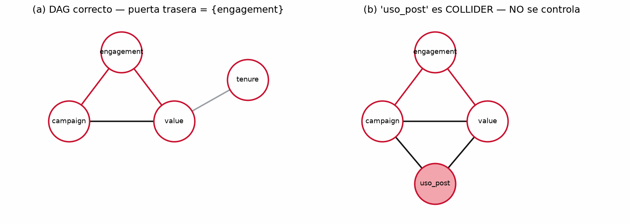
▶ Notebook, Sección 2, celda 16
EVIDENCIA — EL DAG DEL NEGOCIO
El DAG revela qué controlar: solo {engagement}
Lectura de negocio
El engagement confunde y se controla; uso_post es un collider: condicionarlo fabrica un sesgo que no existía.
DAG del caso de negocio, puerta trasera = {engagement}, variante (b) con el collider uso_post (drill 1), Pearl (1995), figura del laboratorio.
S12 — Herramientas para la Ciencia de Datos, UPC
13 / 26
Notes:
GUION: (a) DAG correcto: engagement -> campaign y engagement -> value (confusor); tenure -> value (precision, no confusor). El camino de puerta trasera campaign <- engagement -> value se cierra controlando {engagement}. (b) uso_post RECIBE flechas de campaign y de value: es un collider; condicionar en el ABRE un sesgo. El nombre uso_post es el del notebook (drill 1). [Jueves, capítulo 12.3]

Slide 14


▶ Notebook, Sección 2, celda 13
CRITERIO DE PUERTA TRASERA (BACKDOOR) — PEARL (2009)
3 roles, 1 regla: controlar solo el confusor
Confusor → se controla
Afecta a la vez al tratamiento y al resultado; abre la puerta trasera. Ejemplo: engagement.
Mediador → NO se controla
Transmite el efecto (campaign → M → value); controlarlo esconde el efecto total de la campaña.
Collider → NO se controla
Dos flechas chocan en uso_post; condicionar en él fabrica un sesgo que no existía.
S12 — Herramientas para la Ciencia de Datos, UPC
14 / 26
Notes:
GUION: El reflejo de «incluir todas las variables en el modelo» es el error n.1 de la analitica causal. El criterio de puerta trasera controla SOLO lo que cierra caminos no causales (confusores). Un confusor no observado (p. ej. la «intencion de irse») no se corrige con mas regresion. Drill 1. [Jueves, capítulo 12.3]

Slide 15
?
¿Por qué «incluir todas las variables» puede dañar la estimación?
Un mediador esconde el efecto total; un collider fabrica un sesgo que no existía.
Notes:
GUION: Segunda pausa. Pistas: un mediador (descendiente del tratamiento) bloquea parte del efecto total; un collider induce asociacion espuria entre sus causas. «Mas variables» no es «mejor control»: la regla la da el DAG, no la disponibilidad del dato. [Jueves, capítulo 12.3]

Slide 16
4
¿Cómo se estima un efecto sin posibilidad de experimentar?
Capítulo 12.4 — jueves, bloques A1 y A2
Notes:
Divisor del capítulo 12.4. Se enuncia la pregunta tal como aparece en el sílabo, la ficha, el cuaderno y la guía: es el mismo código en todos. [Jueves, capítulo 12.4]

Slide 17
4
¿Cómo se estima un efecto sin posibilidad de experimentar?
¿Cómo se estima un efecto sin posibilidad de experimentar?
Notes:
GUION: Banco de pruebas estandar: se conoce la «verdad» (el efecto experimental) y se prueba si un metodo observacional la recupera. El propensity score e(X)=P(T=1|X) es un balanceador (Rosenbaum & Rubin 1983). Aqui se introducen las variables instrumentales (Z relevante, exclusion, exogeneidad) para confusion no observada. [Jueves, capítulo 12.4]

Slide 18
▶ Notebook, Sección 5, celda 48
DEFINICIÓN — ROSENBAUM & RUBIN (1983)
Propensity score
DEFINICIÓN
La probabilidad de recibir el tratamiento dadas las covariables, e(X)=P(T=1|X); emparejar por e(X) balancea los grupos.
EJEMPLO
Se empareja cada tratado con el control de e(X) más cercano (1-NN) sobre el soporte común.
DEFINICIONES puntos 5-6 — notebook Sección 5 (celda 48).
S12 — Herramientas para la Ciencia de Datos, UPC
18 / 26
Notes:
GUION: El propensity score resume las covariables en un solo numero: la probabilidad de ser tratado. Rosenbaum & Rubin (1983) demuestran que condicionar en e(X) balancea las covariables como si fuera un mini-experimento. Emparejar 1-NN sobre el soporte comun y luego verificar el balance. [Jueves, capítulo 12.4]

Slide 19
5
¿Se sostiene con datos reales? La réplica de Card y Krueger (1994)
Capítulo 12.5 — jueves, bloques A1 y A2
Notes:
Divisor del capítulo 12.5. Se enuncia la pregunta tal como aparece en el sílabo, la ficha, el cuaderno y la guía: es el mismo código en todos. [Jueves, capítulo 12.5]

Slide 20
5
¿Se sostiene con datos reales? La réplica de Card y Krueger (1994)
¿Se sostiene con datos reales? La réplica de Card y Krueger (1994)
Notes:
GUION: Cuasi-experimento natural: el 01/04/1992 Nueva Jersey subio su salario minimo de $4,25 a $5,05 y Pensilvania no. 410 restaurantes de comida rapida, encuestados antes y despues. NJ = tratado, PA = control. Diferencias en diferencias. [Jueves, capítulo 12.5]

Slide 21
“
¿Cómo responden los empleadores de un mercado laboral de salarios bajos a un aumento del salario mínimo? La predicción de la teoría económica convencional es inequívoca: un alza del salario mínimo lleva a los empleadores que maximizan beneficios a recortar empleo.
— Card y Krueger, 1994 — apertura del artículo (NBER w4509, 1993, p. 1)
Notes:
GUION: Detenerse aqui antes de cualquier numero. Card y Krueger NO se propusieron inventar el DiD: se propusieron responder si subir el salario minimo destruye empleo, con la teoria en contra y una decision en curso —la legislatura de Nueva Jersey habia votado en marzo de 1992 partir el alza en dos anos, y el voto quedo apenas por debajo del margen necesario para superar el veto del gobernador—. El metodo fue el precio de responder con credibilidad. Preguntar al aula: '¿por que no basta con mirar el empleo de Nueva Jersey antes y despues?'. La respuesta abre el acto: porque la economia de la region empeoraba, y sin grupo de control esa caida se confunde con el efecto de la ley. Fuente: REPLICACION_PAPER.md Seccion 0.1. [Jueves, capítulo 12.5]

Slide 22
QUÉ PREGUNTABAN LOS PAPERS Y POR QUÉ USARON LO QUE USARON
Ninguna de sus decisiones fue casual
1
2
3
Por qué Pensilvania
Por qué un escalar y no todas las covariables
Por qué el balance se mira antes de estimar
No la dieron por buena: contrastaron ambos estados ANTES del alza y añadieron un segundo control dentro de Nueva Jersey, los locales que ya pagaban por encima del nuevo mínimo.
Emparejar sobre el vector completo choca con la maldición de la dimensionalidad. El propensity score resume «quién recibe el trato» en un número, y ajustar por él basta para quitar el sesgo de lo observado.
La especificación del propensity se acepta por BALANCE, no por el criterio estadístico habitual; y antes de emparejar se recorta al soporte común: descartaron 12 611 de las 15 992 unidades de la CPS (cifras del paper).
«The test is clearly passed» — primero se verifica el control
Condicionar en e(X) imita un experimento
Un control grande no es un control comparable
Decisiones documentadas en los originales: REPLICACION_PAPER Sección 0.3 — Card & Krueger, NBER w4509 (pp. 8 y 11); Dehejia & Wahba, NBER w6586 (pp. 5-9); Rosenbaum & Rubin, Biometrika 70(1), p. 41.
S12 — Herramientas para la Ciencia de Datos, UPC
22 / 26
Notes:
GUION: Este es el slide que ensena a ELEGIR un metodo, no solo a aplicarlo. Las tres tarjetas son de los dos papers, porque el problema es UNO SOLO: de cada unidad se observa una sola de sus dos historias posibles, asi que comparar tratados con no tratados arrastra el confusor. Las dos tecnicas lo atacan por vias OPUESTAS: el DiD no necesita observar el confusor —aprovecha un cambio de politica y supone que lo que separa a los grupos actua igual en el tiempo—; el PSM si necesita observarlo —sin cambio externo, reconstruye la comparabilidad al equilibrar las covariables medidas en un escalar—. Ninguna elimina el supuesto: cada una ELIGE cual asumir, tendencias paralelas frente a seleccion sobre observables, y esa eleccion es lo que se defiende ante un directorio. Detenerse en la tercera tarjeta: el recorte al soporte comun costo mas de tres cuartas partes del grupo de comparacion, y los autores lo publicaron. Fuente: REPLICACION_PAPER.md Secciones 0.2 y 0.3. [Jueves, capítulo 12.5]

Slide 23

▶ Notebook, Sección 4, celda 34
DIFERENCIAS EN DIFERENCIAS — RESTA DE CAMBIOS, NO DE NIVELES
El empleo de NJ subió mientras el de PA cayó
Grupo (FTE) | Antes | Después | Cambio
NJ (tratado) | 20,44 | 21,03 | +0,59
PA (control) | 23,33 | 21,17 | −2,16
DiD = cambio NJ − cambio PA |  |  | +2,75
En el paper: Card & Krueger (1994), Minimum Wages and Employment, AER 84(4):772-793
S12 — Herramientas para la Ciencia de Datos, UPC
23 / 26
Notes:
GUION: El DiD es la RESTA DE LOS DOS CAMBIOS, no de los niveles. Error frecuente: comparar niveles despues (21,03 vs. 21,17) y concluir «casi iguales». En la regresion FTE ~ nj + post + nj:post, el coeficiente de nj:post ES el DiD (+2,75). El signo POSITIVO contradice la teoria y dio a Card el Nobel 2021. FTE = EMPFT + NMGRS + 0,5·EMPPT. Benchmark publicado +2,76 (SE 1,36), otro pipeline. INTERPRETACION punto 1. [Jueves, capítulo 12.5]

Slide 24
▶ Notebook, Paso 4, regr., celda 37
ASÍ SE HACE — STATSMODELS (OLS CON SE CLÚSTER)
El DiD es el coeficiente de la interacción nj:post
▸ Qué hace: estima el DiD como el coeficiente de la interacción nj:post en la regresión, con errores estándar clúster por restaurante.
CÓDIGO REAL DEL CUADERNO
import statsmodels.formula.api as smf
m = smf.ols("fte ~ nj + post + nj:post", data=panel).fit(
cov_type="cluster", cov_kwds={"groups": panel["store_id"]})
did = m.params["nj:post"] # coeficiente de interaccion = DiD
print(round(did, 3), round(m.bse["nj:post"], 3))
# -> 2.75 1.339 (venv; benchmark +2,76 SE 1,36, etiquetado)
notebook celda 37 (Sección 4, regresión). Operativo (venv) coef nj:post +2,75 — Excel causal_did B9; el signo es el mismo de la tabla 2×2 (+2,75).
S12 — Herramientas para la Ciencia de Datos, UPC
24 / 26
Notes:
GUION: Mostrar que el DiD «por regresion» son pocas lineas. fte ~ nj + post + nj:post con SE cluster por restaurante. El coeficiente de la interaccion nj:post ES el DiD: +2,75 (Excel B9), que coincide con la tabla 2x2 (+2,75). REGLA DE ORO: el benchmark publicado +2,76 (SE 1,36) va ETIQUETADO. Fuente: notebook celda 37. [Jueves, capítulo 12.5]

Slide 25
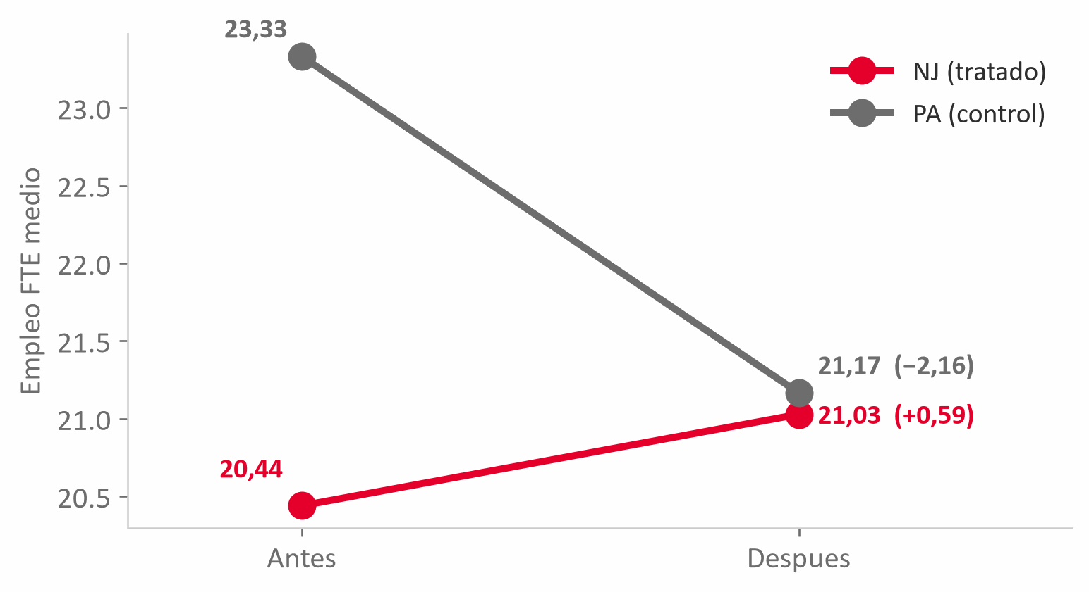
▶ Notebook, Fig 1, celda 80
EVIDENCIA — EMPLEO FTE POR GRUPO
El DiD resta cambios, no niveles: +2,75 FTE
Lectura de negocio
NJ sube +0,59 y PA cae −2,16: la diferencia de los cambios es +2,75. El alza no destruyó empleo.
Card & Krueger (1994), niveles antes/después por grupo, supuesto de tendencias paralelas (drill 2) — reconstruido de Excel!tabla_did.
S12 — Herramientas para la Ciencia de Datos, UPC
25 / 26
Notes:
GUION: Las lineas cuentan la historia: NJ (tratado) sube levemente, PA (control) cae. El DiD identifica el efecto SOLO si se cumplen tendencias paralelas: sin el alza, ambos grupos habrian evolucionado igual. Con solo dos olas no se testan pre-tendencias; el supuesto se apoya en la comparabilidad NJ/PA (fronterizos, mismo sector) — limitacion honesta. Drill 2. INTERPRETACION punto 2. [Jueves, capítulo 12.5]

Slide 26
BIBLIOGRAFÍA
Cinco lecturas anclan la inferencia causal
1
Rubin (1974) — Estimating Causal Effects
J. Educational Psychology 66(5) — resultados potenciales: el marco del contrafactual
2
Rosenbaum & Rubin (1983) — Propensity Score
Biometrika 70(1) — el propensity como balanceador: base del PSM
3
Card & Krueger (1994) — Minimum Wages
American Economic Review 84(4) — el caso canónico de DiD replicado hoy
4
Pearl (2009) — Causality
Cambridge University Press — DAGs, puerta trasera y colliders: qué controlar
5
Cunningham (2021) — The Mixtape
mixtape.scunning.com (acceso libre) — los dos casos con código y números exactos
S12 — Herramientas para la Ciencia de Datos, UPC
26 / 26
Notes:
GUION: Bibliografia verificada (BIBLIOGRAFIA_ALUMNOS.md). Rubin y Rosenbaum & Rubin fundan el marco; Card & Krueger y Pearl, los metodos de la sesion; Cunningham (The Mixtape, libre) desarrolla los DOS casos de la replica con codigo. La ruta del curso: empezar en el paper, replicar su resultado y recien entonces llevarlo a los datos de la organizacion. [Jueves]

